Slide 1
第5章
打造你的神經網路
多元感知器

Slide 2
5-1如何使用Keras打造神經網路

Slide 3
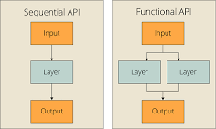
Keras深度學習模型
Sequential模型：
線性堆積結構
單一輸入單一輸出
不允許跨層連接
使用add()函式新增神經層
Functional API：
多輸入多輸出
共享神經層

Slide 4
Keras預建神經層類型
多層感知器(MLP)：新增1~多個Dense層
卷積神經網路(CNN)：再依序新增1~多組Conv2D和Pooling層後，即可新增Dropout、Flatten、Dense層來建立
循環神經網路(RNN)：分別使用SimpleRNN、LSTM、GRU層建立

Slide 5
5-2打造分類問題的神經網路
糖尿病預測

Slide 6
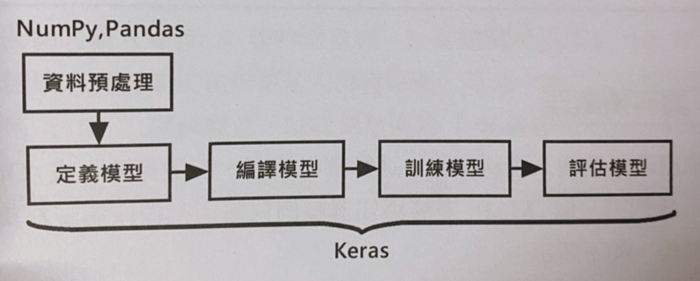
基本步驟

Slide 7
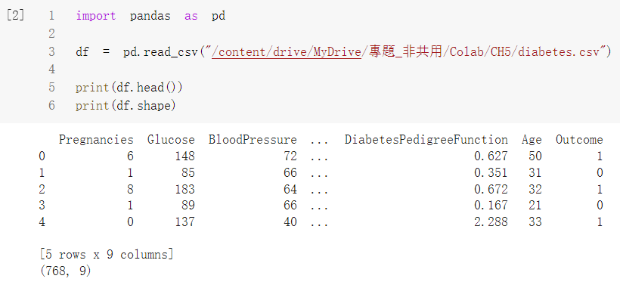
資料
前八欄為特徵、最後一欄為目標值

Slide 8
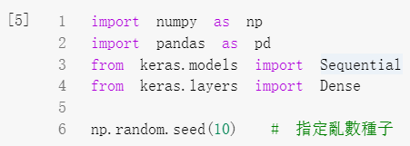
1.指定亂數種子
為了讓每次執行結果可在相同亂數條件下進行比較、分析、除錯

Slide 9
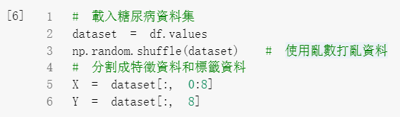
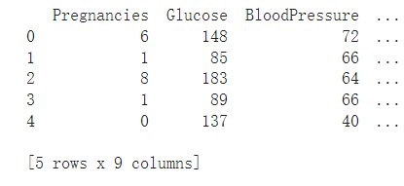
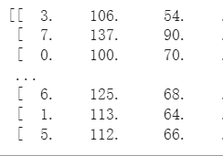
1.打亂資料
前
後

Slide 10
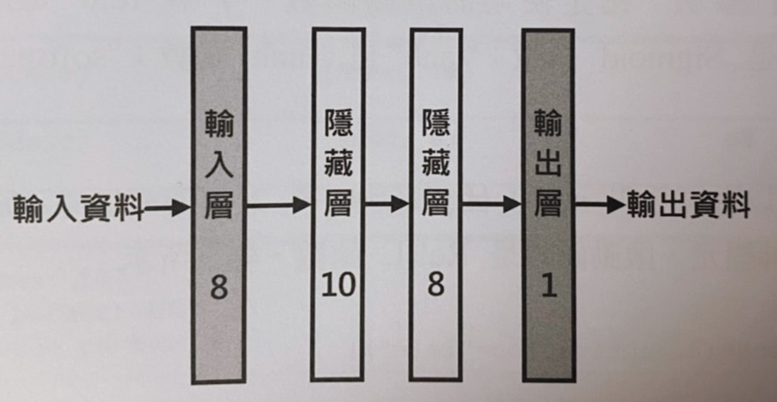
2.定義模型
輸入層：8個特徵
隱藏層：10個神經元+8個神經元
輸出層：二元分類問題，可用1或2個神經元

Slide 11
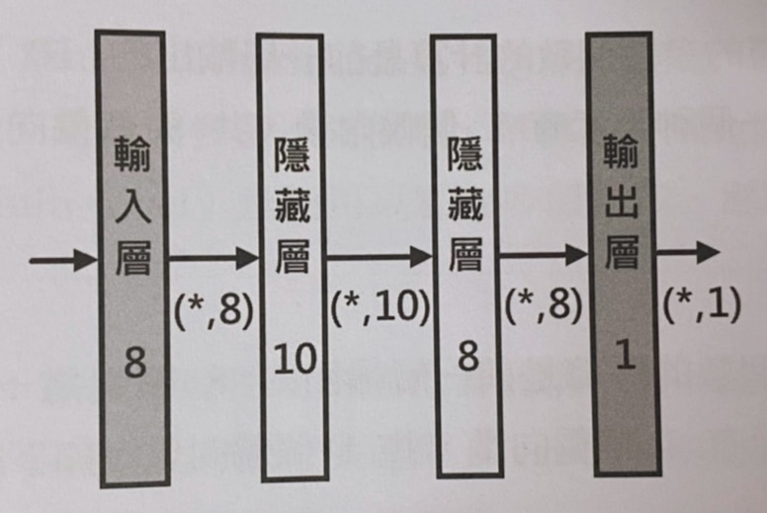
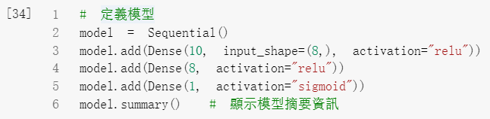
2.定義模型
units：神經元數，也是輸出維度
input_shape：指定輸入資料的形狀，(8,)表示使用(樣本數,8)輸入，也可用input_dim=8
activation：指定使用的啟動函數

Slide 12
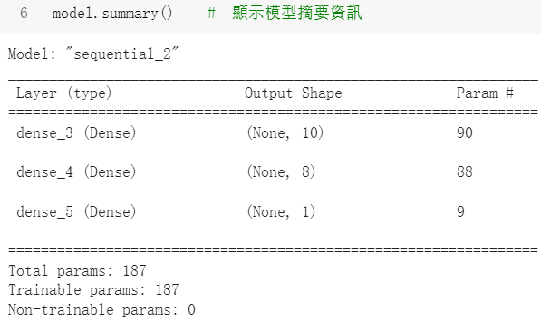
2.參數個數(權重數)
參數個數(權重數)：輸入特徵*神經元矩陣+每個神經元有1個偏向量
8*10+10
10*8+8
8*1+1

Slide 13

3.編譯模型
編譯模型讓Keras將定義的模型轉換成低階TensorFlow計算圖

Slide 14
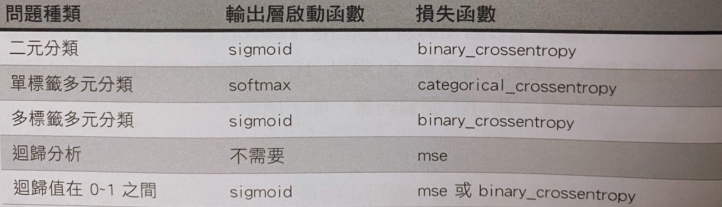
3.compile()函式
loss參數：損失函數的名稱字串
二元分類：分成兩類
單標籤：只屬於一類
多標籤：可屬於多個種類
多元分類：分成多個不同種類

Slide 15
3.compile()函式
optimizer參數：訓練時使用的優化器名稱、sgd是指隨機梯度下降法
metrics參數：指定訓練和評估模型時的標準
如果有多個輸出，需要使用清單來分別指名個輸出的評估標準
通常使用accuracy

Slide 16

4.訓練模型
fit()函式：
訓練的特徵資料(輸入)
對應目標值的標籤資料
epochs：訓練週期的次數
batch_size：批次尺寸(預設是32)

Slide 17
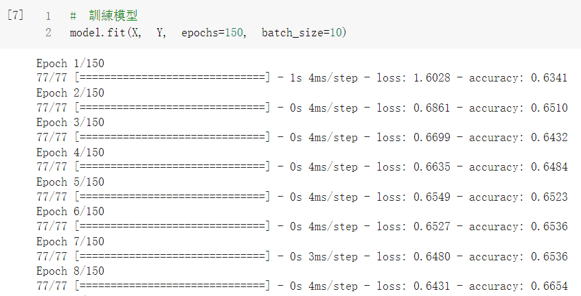
4.訓練模型
loss損失分數
accuracy準確度

Slide 18
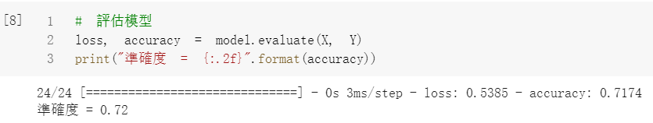
5.評估模型
使用model.evaluate()函式

Slide 19
調整神經網路

Slide 20
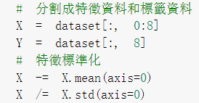
1.特徵標準化

Slide 21
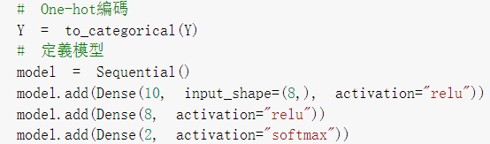
2.使用softmax啟動函數
使用softmax，輸出層須改為2個神經元
標籤資料也要使用one-hot編碼

Slide 22
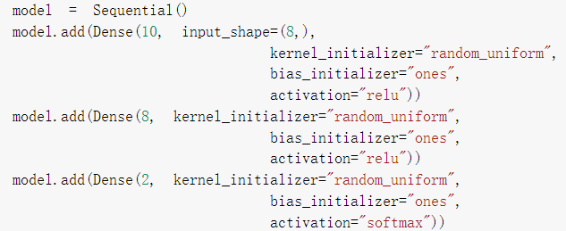
3.使用權重初始器

Slide 23
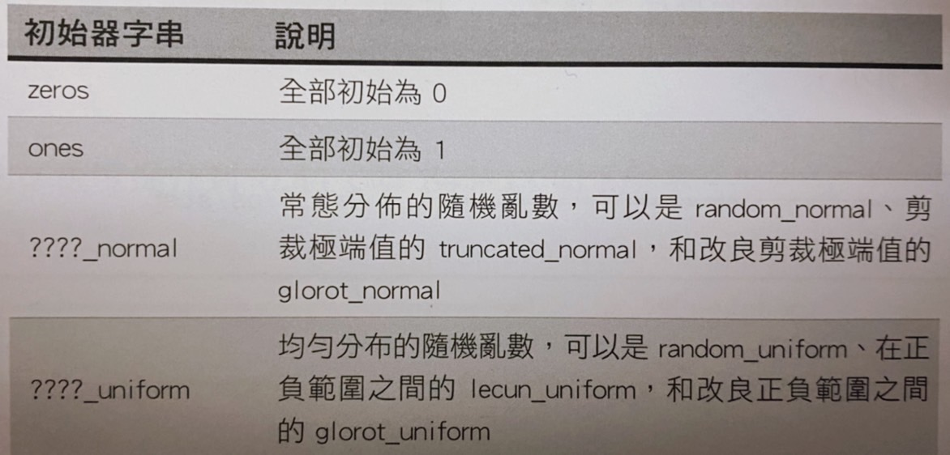
3.使用權重初始器
kernel_initializer：初始神經層的權重矩陣
預設是glorot_uniform
bias_initializer：初始偏向量的值
預設是zeros

Slide 24

4.使用adam
除了sgd和adam外，rmsprop是循環神經網路的最佳選擇之一

Slide 25
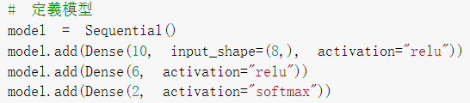
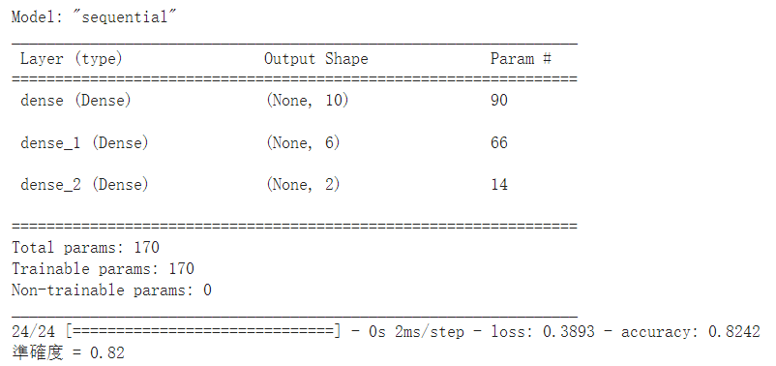
5.減少神經網路的參數量
187=>170

Slide 26
使用測試與驗證資料集

Slide 27

1.將資料集分割成訓練與測試

Slide 28
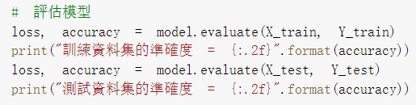

1.將資料集分割成訓練與測試
測試的準確度低了不少，表示泛化性不足，有過度擬合的問題

Slide 29

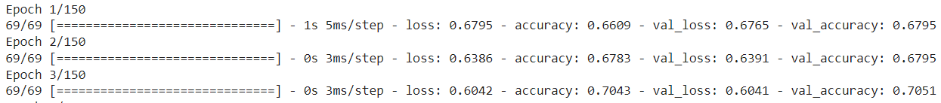
2.訓練模型時使用驗證資料集(手動分割)
直接使用測試資料作為訓練模型時使用的驗證資料集

Slide 30
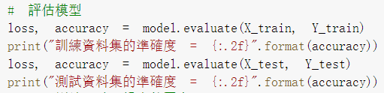

2.訓練模型時使用驗證資料集(手動分割)
過度擬合

Slide 31
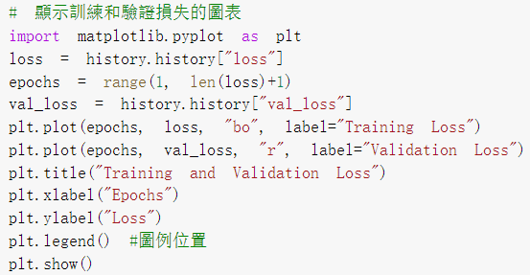
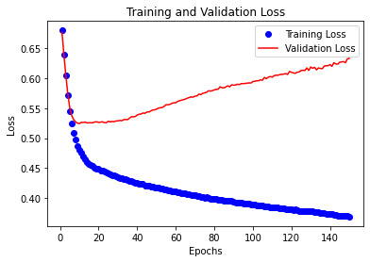
2.繪出訓練和驗證損失的圖表
驗證資料集約在10次訓練週期時，損失逐步增加
=>再多次的執行只會讓模型更加過度擬合

Slide 32
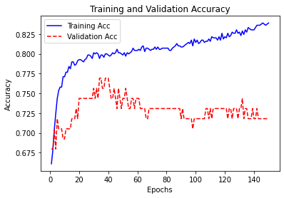
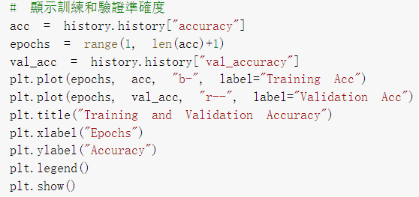
2.繪出訓練和驗證準確度的圖表
驗證資料集在40次訓練週期後，準確度就不再增加
(波動大是因為樣本數少)

Slide 33


3.訓練週期改為10次
準確度皆為78%

Slide 34
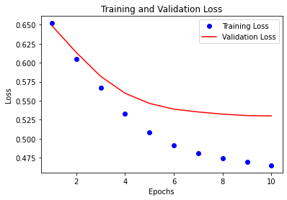
3.訓練週期改為10次
驗證損失幾乎持平，不再下降
但和訓練損失仍有差距，表示有輕度過度擬合

Slide 35


4.訓練模型時使用驗證資料集(自動分割)
自動從訓練資料中取20%作為驗證資料

Slide 36
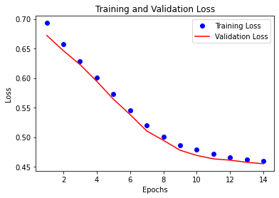
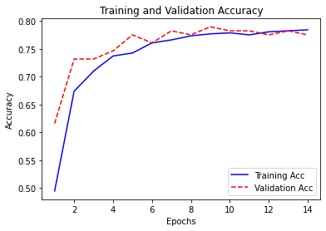
4.訓練模型時使用驗證資料集(自動分割)
訓練與驗證資料幾乎連載一起，解決過度擬合的問題

Slide 37
模型的預測值

Slide 38

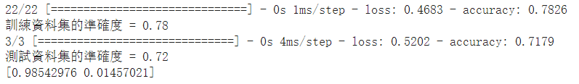
1.predict()
預測值分別是2個神經元的預測值
第一個是0.985，接近1
one-hot編碼是[1,0]，不會得糖尿病

Slide 39
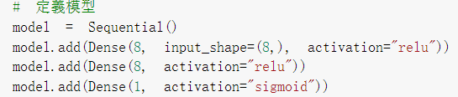
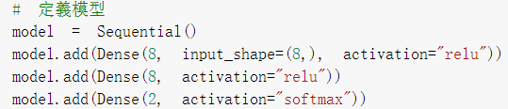
2.輸出層改用1個神經元
啟動函數改為sigmoid
上個模型

Slide 40
2.輸出層改用1個神經元
預測值為0.07，接近0，不會得糖尿病

Slide 41
5-3認識線性迴歸

Slide 42
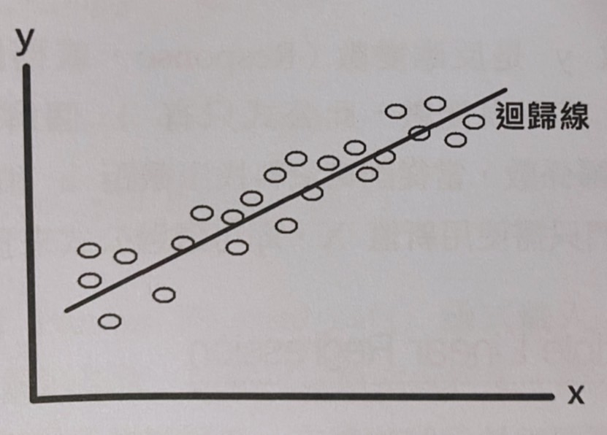
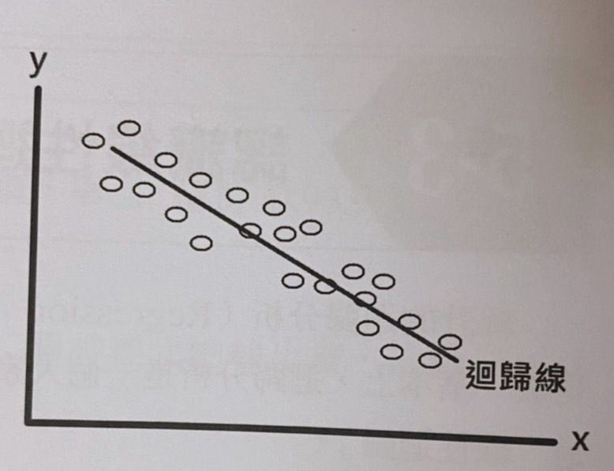
認識迴歸線

Slide 43
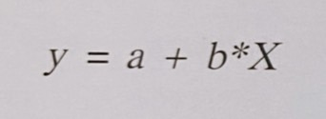
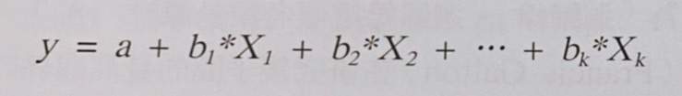
簡單線性迴歸
多元線性迴歸

Slide 44
5-4打造迴歸問題的神經網路
波士頓房價預測

Slide 45
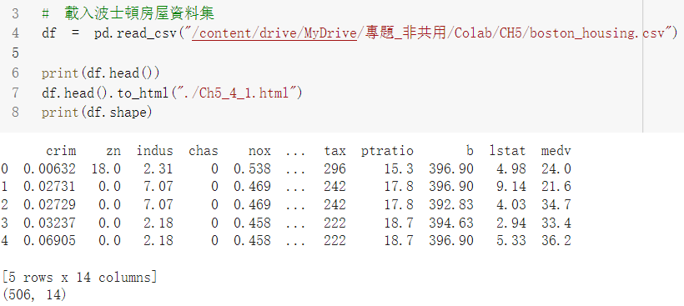
資料
前13欄為特徵、最後1欄為目標值

Slide 46
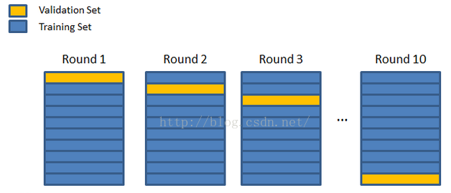
使用交叉驗證 K-fold
將資料分成2或以上的分割區
每一個分割區都作為驗證，其他的作為訓練

Slide 47
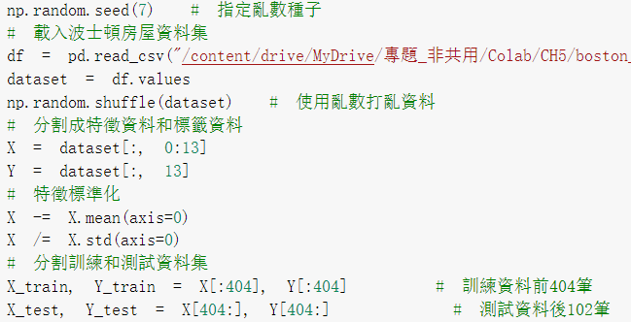
波士頓房價預測

Slide 48
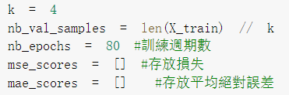
波士頓房價預測

Slide 49
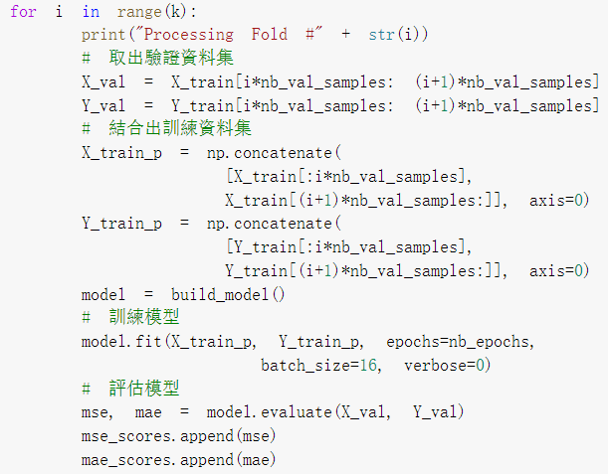
波士頓房價預測

Slide 50
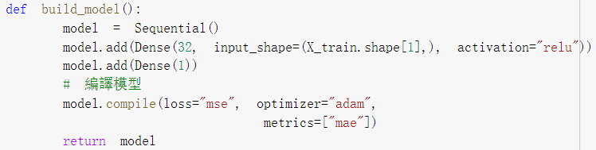
波士頓房價預測

Slide 51




波士頓房價預測
房價誤差3368美金

Slide 52
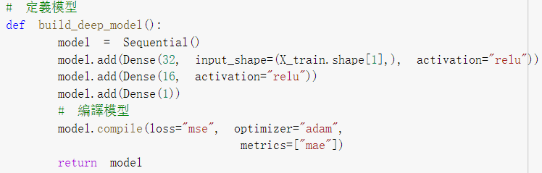

使用四層神經網路
房價誤差降低到2257美金

Slide 53
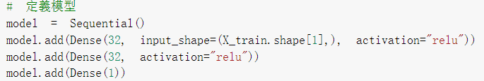
使用全部訓練資料來訓練模型
使用K-fold交叉驗證分析找出最佳的神經網路結構後
就可以用全部訓練資料來訓練模型

Slide 54


使用全部訓練資料來訓練模型
房價誤差2132美金

Slide 55
儲存神經網路模型

Slide 56
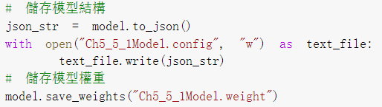
分開儲存神經網路模型結構與權重

Slide 57

同時儲存神經網路模型結構與權重

Slide 58
載入神經網路模型

Slide 59
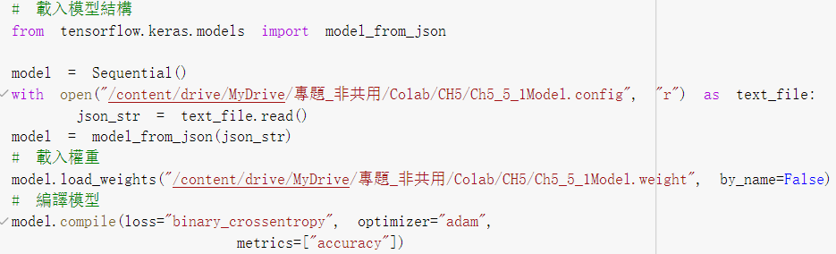
分開載入神經網路模型結構與權重

Slide 60
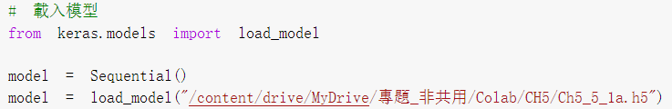
同時載入神經網路模型結構與權重

